Slide 1
11-12 мая 2012 года в Алматинском Технологическом Университете состоялась Республиканская предметная олимпиада среди студентов высших учебных заведений Республики Казахстан.
Участие в олимпиаде приняли Алматинский Технологический Университет, Международная Академия Бизнеса, Университет туризма и спорта, Карагандинский Экономический Университет и др.

Slide 2
Работы студентов оценивало весьма компетентное жюри. Олимпиада предполагала командное и личное соревнование и проводилась в 3 этапах – тестирование, защита творческого проекта и практическая работа в лабораторных условиях.

Slide 3
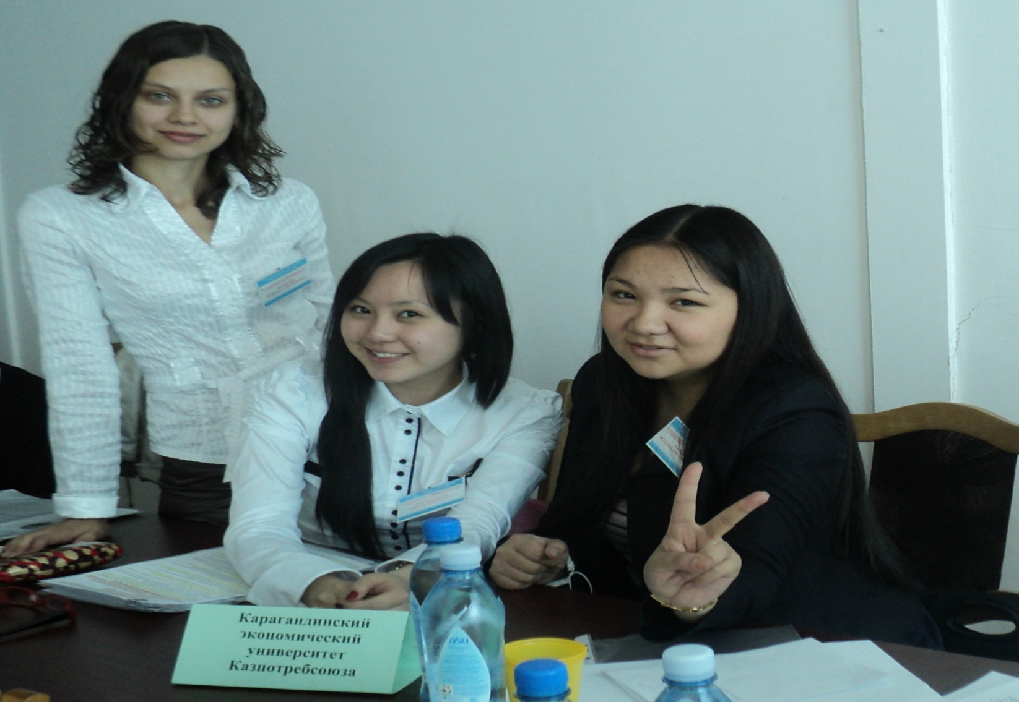
Команда студентов специальности «Ресторанное дело и гостиничный бизнес» Канаева Жулдыз, Фетисова Юля и Сарсембекова Гифан на защите проекта.

Slide 4
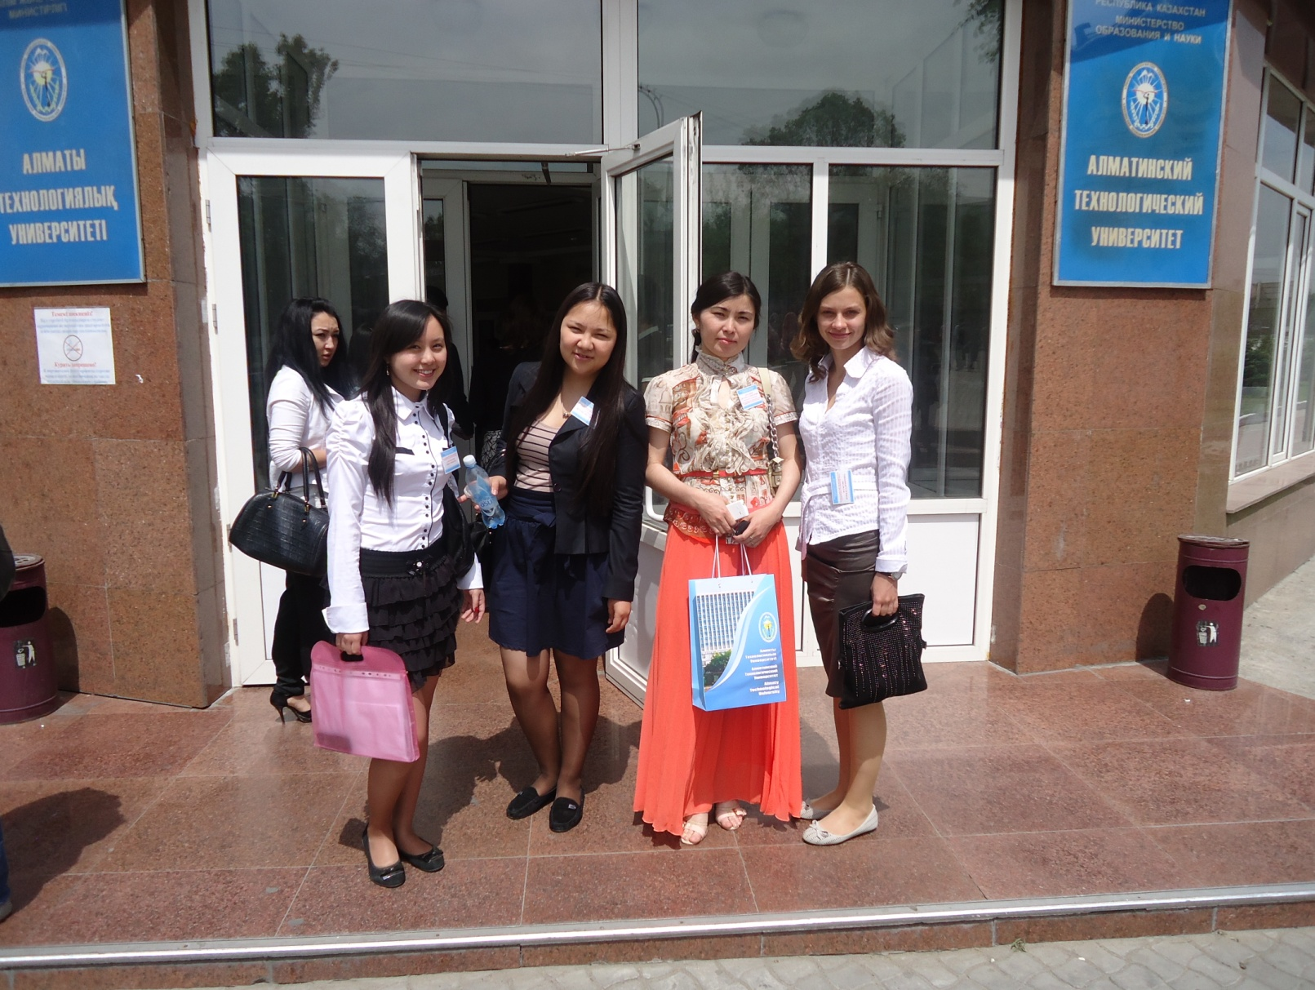
Алматинский Технологический Университете

Slide 5
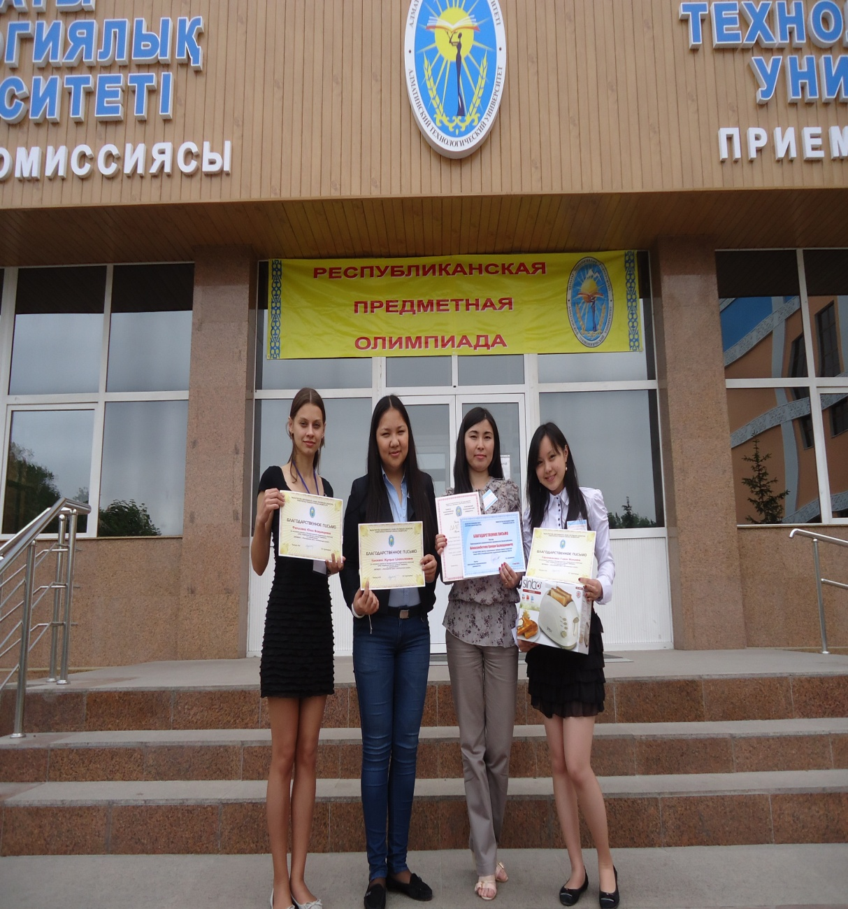
Благодарим ректора Карагандинского экономического университета д.э.н., профессора Аймагамбетова Е.Б. за предоставленную возможность участия в республиканской предметной олимпиаде!!!

